Slide 1
名前を一発変換
時短＋ミスを減らす小技

Slide 2
児童・生徒・先生の名前を間違えない
名前の誤変換は避けたいものです…
特に校長先生のお名前や、クラスの児童・生徒の名前は間違えられませんよね…
間違えないように名簿ファイルからコピー＆ペーストしたり、名簿と付き合わせてチェックしたりして時間を取られていませんか？

Slide 3
こんなときに使えます
校長先生の名前が「田中一郎」 さんだったとき、「た」と入力して、校長先生の名前に変換出来たら間違えない上に時短！
１年１組１番鈴木花子さんの生徒の名前が「１１０１」で変換できれば…
「おざわ」さんの「さわ」は「沢」？「澤」？

Slide 4
IME（変換機能）に覚えさせよう
IMEは、パソコンやスマートフォンなどで、日本語を変換してくれる機能
単語登録機能でよく使う言葉を覚えさせることができます
ひとつひとつ覚えさせるのは面倒…なので、Excelで作ったファイルから一気に登録しちゃいましょう！
WindowsにはMS-IME（Microsoft IME）というMicrosoft製のIMEが標準で搭載されています

Slide 5
ファイルの準備①
Excelで右図のようなシートを作ります
コツは先生の名前は頭文字、児童・生徒は出席番号を利用することです
先生用と児童生徒用で分けて作っても良いです

Slide 6
ファイルの準備②
「名前を付けて保存」をするときに、「テキスト（タブ区切り）（*.txt）」を選んで保存します。
ファイル名は、何でもよいですが、今回は「R4名前辞書」としました
年度が分かるファイル名にするのがコツです（理由は後述します）

Slide 7
ユーザー辞書ツールの起動（Windows10）
画面右下の時計の左横にある、「あ」または「A」と表示されているアイコンを右クリック→「ユーザー辞書ツール」を選択します

Slide 8
ユーザー辞書ツールの起動（Windows11）①
画面右下の時計の左横にある、「あ」または「A」と表示されているアイコンを右クリック→「単語の追加」を選択して下さい

Slide 9
ユーザー辞書ツールの起動（Windows11）②
表示された「単語の登録」ウィンドウで、左下の「ユーザー辞書ツール」を押します

Slide 10
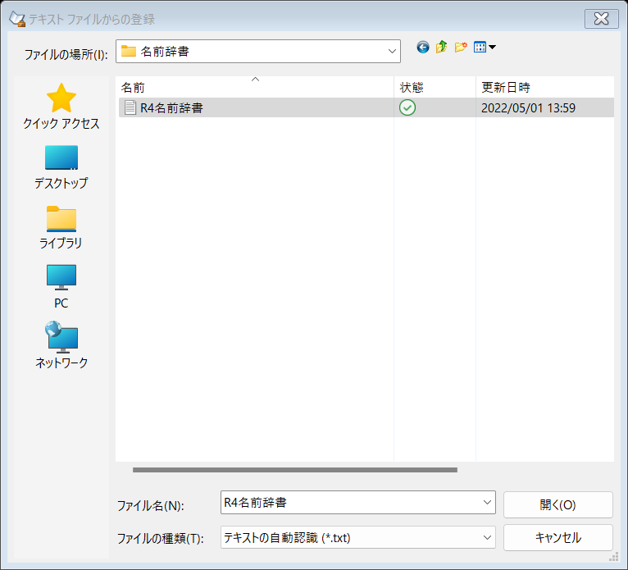
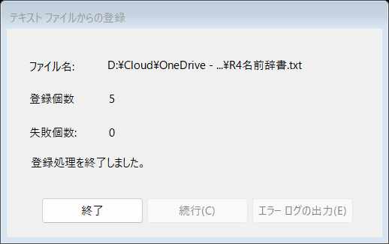
辞書ファイルの取り込み
「ツール」メニューから「テキストファイルからの登録」を選び、先ほど作成した「R4名前辞書」を読み込みます
このとき、Excelなどでファイルを開いたままにしておくとエラーが起こるので注意してください

Slide 11
読み込まれたデータの確認
正常に読み込みが終わると、右図のように表示されます
品詞の欄はWindows11では自動的に「短縮よみ」と表示されることもあるようです
以上で作業は完了です

Slide 12
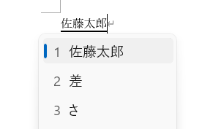
試してみよう！
WordやExcelなどで実際に試してみてください
作ったファイルの通り先生は頭文字、児童・生徒は４桁の番号で変換してみましょう
予測変換では表示されなくても、スペースキーなどを押して変換すると候補に表示されるはずです

Slide 13
注意
年度が切り替わったとき、この辞書を削除しないまま、新たに登録してしまうと、１１０１で変換した際に新旧年度の１年１組１番が２名表示されてしまいます
登録と同じような手順ですが、「テキストファイルで削除」を先に実行することで回避できます
そのためにもファイル名に年度を入れましょう

Slide 14
おまけ
単語登録は使うと便利な機能ですので、さまざまな応用的な使い方ができます。よく使う定型文を登録して自分だけの辞書を作りましょう
単語登録の例
「読み」を「め」にして単語の欄に「aaa@xxx.com」と自分のメールアドレスを登録すると、「め」を変換すればメールアドレスが表示される
「読み」を「お」として、「お世話になります」と登録すると、定型文を１文字で表示できる
通知表や生徒指導要録に記載する際に、定型文が必要な場合などにも

Slide 15
おまけ②
ここでは、MicrosoftのMS-IMEを使った方法を紹介しましたが、ATOKでも「辞書ユーティリティ」から同様なことが実現可能です

Slide 16
最後に
名前は間違えてしまうとマイナスイメージしかありません
間違えがないようにすることだけでなく、時短にも繋がります
作った辞書ファイルは、職員の共有サーバーなどに置いてみんなで活用しましょう
年度始めに利用する機会が増えるので、教務係の先生などを中心に、年度末から年度始めかけて、真っ先に作るのをオススメします

